Slide 1
МЫ ВМЕСТЕ
О ДРУЖБЕ

Slide 2


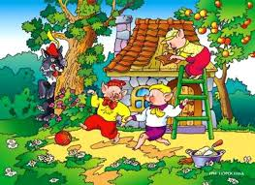

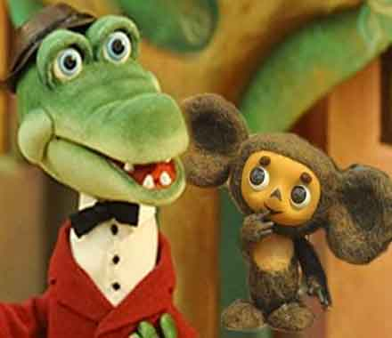

СКАЗКИ О ДРУЖБЕ

Slide 3

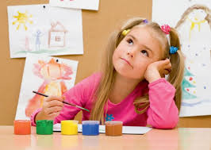

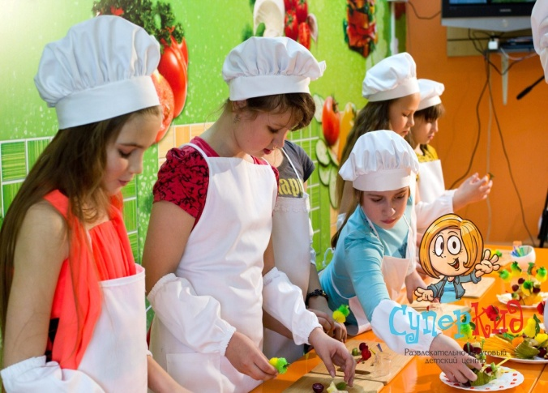

СКАЗОЧНАЯ СТРАНА
ГОРОД ХУДОЖНИКОВ ГОРОД УМНИКОВ
ГОРОД ПОВАРОВ ГОРОД ПАРИКМАХЕРОВ

Slide 4
ПОЛИНА МИЛА ДАША РИТА НИКИТА АЛИНА ДИАНА КАРИНА ДАРИНА АНДРЮША

Slide 5
РОССИЯ
РОССИЙСКАЯ ФЕДЕРАЦИЯ
ГОРОД СЕВЕРОДВИНСК

